Slide 1
A klímaváltozás
Készítette: Lufcsik Liliána
Előadó művész: Paksi Csaba Olivér

Slide 2
Mit érdemes tudni klímaváltozásról?
A Föld globális átlaghőmérséklete mára egy Celsius fokkal meghaladja az ipari forradalom előtti értéket. A változás az egész éghajlati rendszert érinti és óriási kihatással van már most mindennapi életünkre is.
Ilyen tünet például az, hogy 2018 ősszén a Duna vízszintje mindenütt megdöntötte a valaha mért legalacsonyabb rekordértéket, míg ezzel szinte egyidőben Velence utcáit térdig érő vízzel árasztotta el a tenger. Világszerte gyakoribbak lettek a heves esőzések, nagyobbak az áradások, súlyosabbak az aszályok és szűkösebbek a vízkészletek

Slide 3
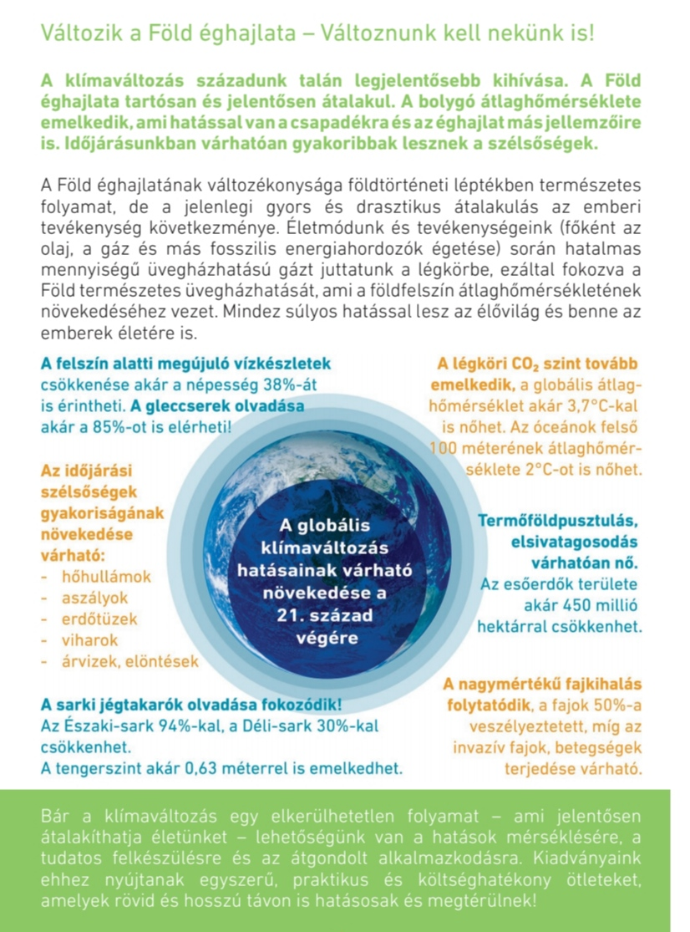
Az éghajlat változás.
Az ENSZ éghajlatváltozással foglalkozó tudományos testületének tanulmánya szerint 1,5 Celsius fok az a kritikus szint, amihez a társadalom és az élővilág még képes alkalmazkodni.
Ahhoz, hogy a klímaváltozás megálljon ezen a szinten, az üvegházhatású gázok kibocsátásának 2-3 éven belül meredek zuhanásba kell kezdenie és 2050-re nullára csökkennie. Ehhez drasztikus átalakulásra van szükség a gazdaság és a társadalom minden területén, beleértve az ipart, a mezőgazdaságot, az energiatermelést, a közlekedést és a lakossági fogyasztási szokásokat is.

Slide 4
Olvadó jégtáblák.
Az éghajlatváltozás által egyik legérintettebb terület az Északi-sark, itt tapasztalható a legerősebb felmelegedés.
A jegesmedvék jövője emiatt veszélybe került, hiszen talpuk alatt olvad az otthonuk. A jég vastagsága az elmúlt 30 évben 40%-kal lett vékonyabb, és 2 millió km²–rel kevesebb az állandóan jéggel borított terület.
Azonban hatásai mára már hazánkat is súlyosan érinti. Egyre gyakoribbá válnak majd a hosszú aszályos időszakok és a túl intenzív esőzések – vagyis a nedves időszakok alatt lehulló többlet csapadék az aszályos nyári hónapokra való visszatartása egyre fontosabbá válik.

Slide 5
Milyen tényezők hatnak a klímaváltozásra?
A klímaváltozás okozója maga az ember, aki túl nagy mennyiségben juttat olyan üvegházhatású gázokat (szén-dioxid, metán, nitrogén-dioxid) a légkörbe, amelyek Földünk folyamatos felmelegedését okozzák.
Energiaéhségünk kielégítésére egyre több fosszilis, nem megújuló energiahordozót (szén, földgáz, kőolaj) égetünk el. Több szén-dioxidot bocsátunk ki, mint amennyit az óceánok, erdők képesek elnyelni és nagyobb mértékben írtjuk ki erdeinket, mint ahogy azok újra tudnának termelődni.
Évről-évre korábbi dátumra esik a túlfogyasztás világnapja, az emberiség alig több mint fél év alatt elhasználta a Föld erőforrásait. Innentől kezdve a jövőnket égetjük el, fogyasztásunk az ökoszisztéma rovására megy.
Ezt az erőforrásigényt az ökológiai lábnyom kiszámításával tudjuk számszerűsíteni. Adott személy vagy terület energia-, étel-, víz-, építőanyag-, és egyéb fogyasztásából becsüljük meg az eltartásához szükséges termelőképes földterület mennyiségét – vagyis mekkora „helyet” foglal a bolygón. A globális ökológiai lábnyom 60%-át az üvegházhatású gázok elnyelése teszi ki.

Slide 6
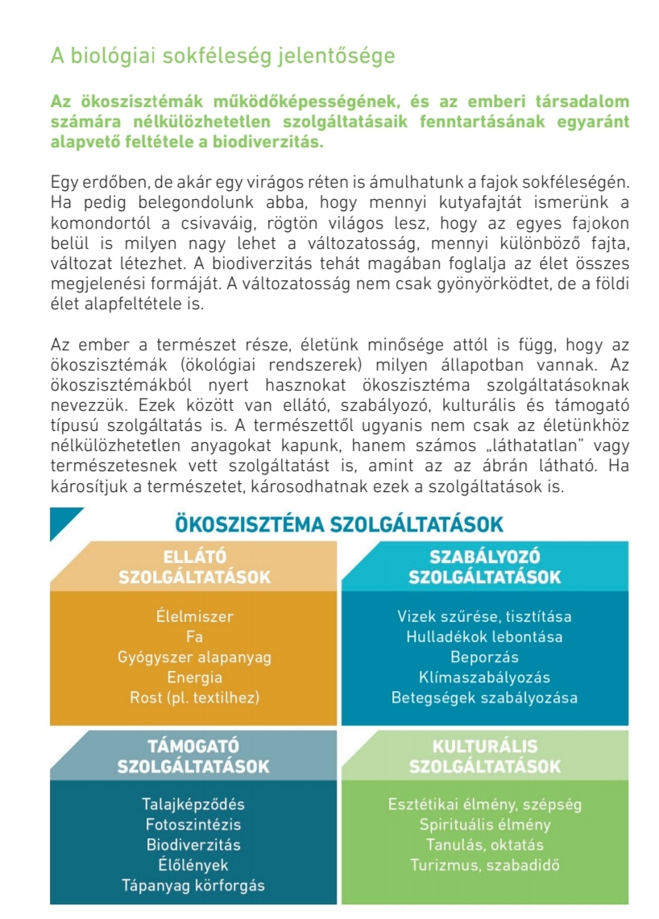
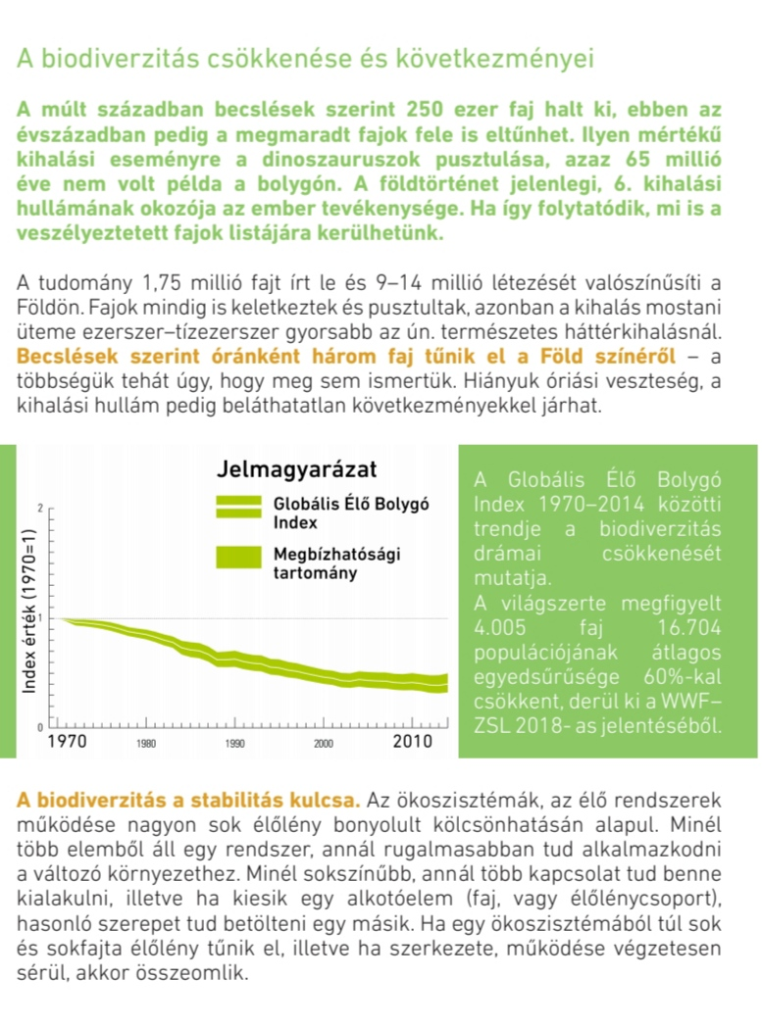

Slide 7
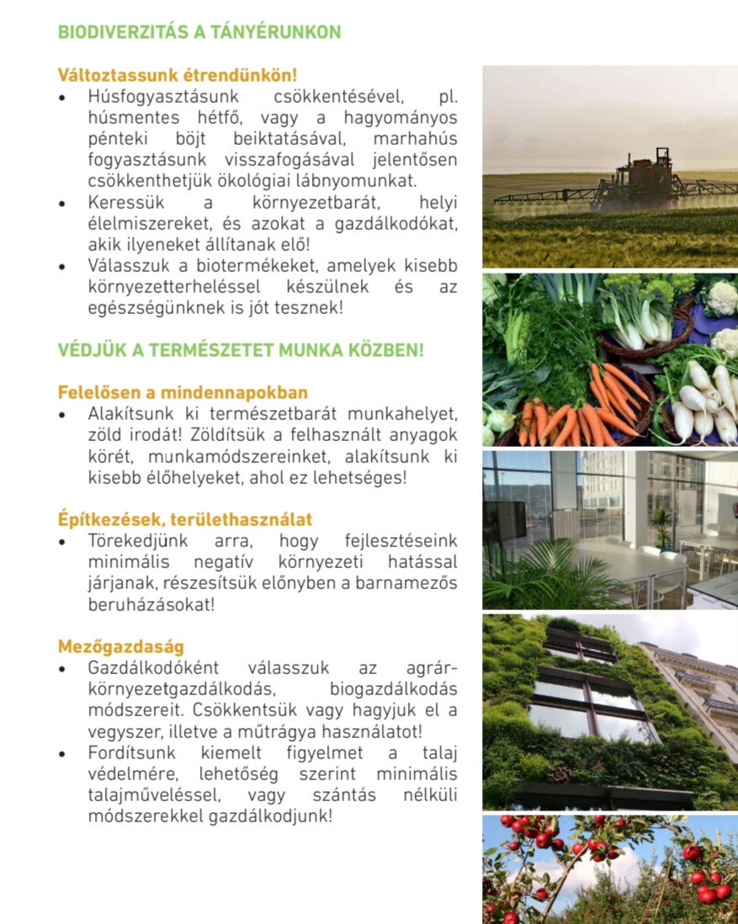

Slide 8
Mit tehetünk.
A fosszilis energiahordozók adták a múlt és a jelen energiáját, a jövőben azonban át kell térni a magukat tálcán kínáló, kiaknázatlan megújuló energiaforrásokra. A szükséges tudás és technológia már jó ideje rendelkezésünkre áll. A nap- a szél-, a víz- és a geotermikus hő kimeríthetetlen energiaforrások és nem szabad figyelmen kívül hagyni a szerves anyagokból kinyert biomasszát sem.
Most még van lehetőségünk, hogy változtassunk a jövőnkön. Célunk, hogy felhívjuk a figyelmet a klímaváltozás jelentőségére, és arra, hogy természeti értékeink megőrzése nem tűr halasztást.

Slide 9
Köszönjük a figyelmet!

